Slide 1
SISTEMA DE GESTIÓN DEPORTIVA
a.arpa@alumnos.upm.es
fj.grande@alumnos.upm.es
adrian.largo@alumnos.upm.es
Alberto Arpa
Francisco Javier Grande
Adrián Largo

Slide 2
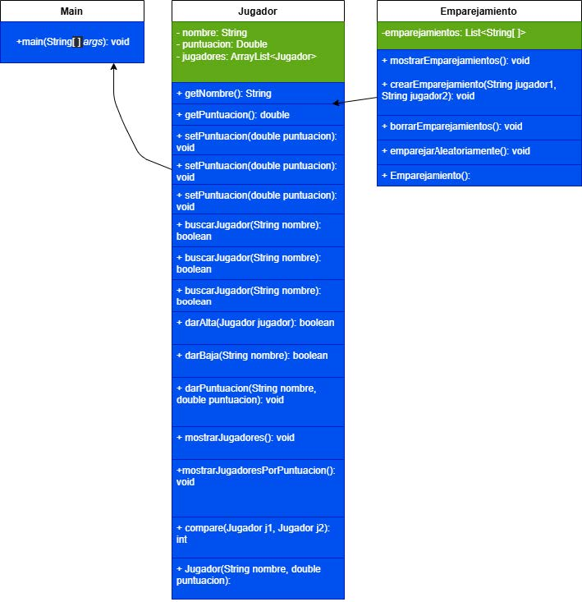
Diagrama UML

